Slide 1
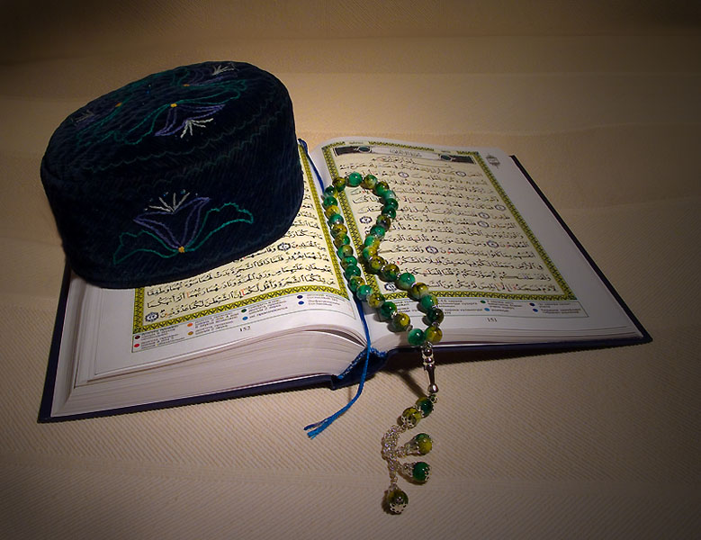
МУСУЛЬМАНСКИЕ ПРАЗДНИКИ
МКОУ «СОШ п. Целинный Перелюбского муниципального района
Саратовской области»
Презентация по курсу ОРКСЭ
модуль «Основы исламской культуры»
Урок №29
Учитель истории С.А.Маняхина
2012 год

Slide 2
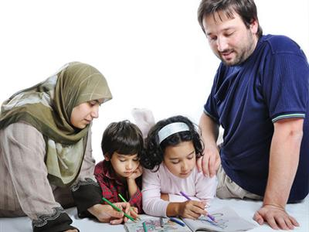
В каждой религии есть свои праздники.
Какие отмечаются праздники в вашей семье?

Slide 3
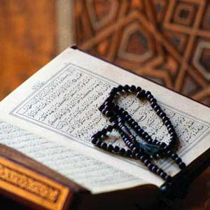
Праздники являются важнейшей составной частью жизни каждого мусульманина.
Их содержание направлено на то, чтобы провозглашать и укреплять основные положения учения ислама:
веру в единство и единственность Аллаха - Его вечность, справедливость и всемогущество;
веру в предопределение;
признание пророческой миссии Пророка Мухаммеда;
веру в священность Корана;
веру в воскресение мертвых в Судный день.

Slide 4
К общепринятым во всем мусульманском мире относятся праздники:
Курбан-байрам (Ид-аль-адха), или большой байрам (праздник жертвоприношения),
Ураза-байрам (Ид-аль-фитр) – праздник разговения,
Мавлид (день рождения пророка Мухаммеда),
Лейлят-аль-кадр (ночь предопределения)
Мирадж (ночь чудесного вознесения пророка на небеса),
Сабантуй.
Праздники в исламе отмечаются по мусульманскому календарю.

Slide 5
Курбан-байрам (Ид-аль-адха), или большой байрам (праздник жертвоприношения)

Slide 6
Курбан-байрам (Ид-аль-адха), или большой байрам (праздник жертвоприношения)
Согласно Корану, Архангел Джабраил явился к пророку Ибрахиму во сне и передал ему повеление от Аллаха принести в жертву единственного сына Исмаила. Ибрахим отправился в долину Минак и начал приготовления. Его сын, знавший об этом, не сопротивлялся, так как был послушен отцу и Аллаху. Однако это оказалось испытанием от Аллаха, и, когда жертва была почти принесена, Аллах сделал так, чтобы нож не смог резать, и тогда ангел Джабраил дал пророку Ибрахиму в качестве замены барана. После чего пророк Ибрахим получил степень «Друг Аллаха».
Праздник показывает милосердие, величие Аллаха и то, что люди должны исполнять повеление Аллаха, каким бы трудным оно не было.

Slide 7
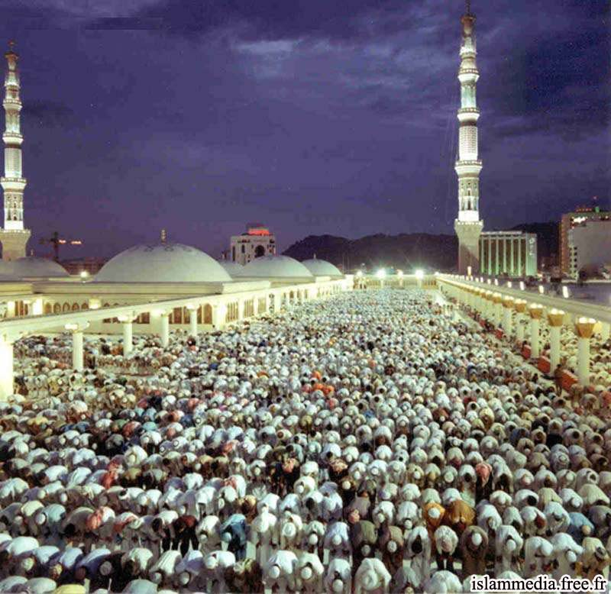
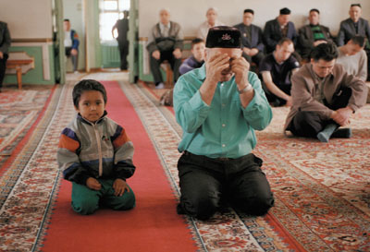
Курбан-байрам (Ид-аль-адха), или большой байрам (праздник жертвоприношения)
Главное событие проходит с утра в мечети, где верующие собираются на праздничный намаз.

Slide 8
Ураза-байрам (Ид-аль-фитр) – праздник разговения

Slide 9
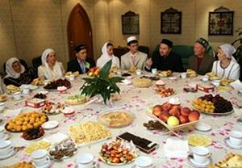
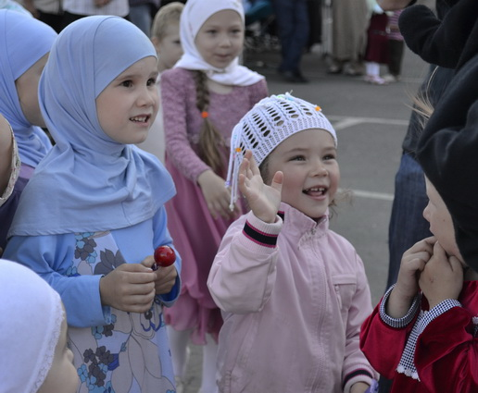
Ураза-байрам (Ид-аль-фитр) – праздник разговения
Отмечаетсяв честь окончания поста в месяц Рамадан. Начал отмечаться в 624 году.
Верующие поздравляют друг друга словами: «Ид мубарак!» (счастливого праздника!).
Накануне праздника собирается закят (плата) на содержание мечети, помощь путникам и малоимущим), кроме этого малоимущим членам общины раздаётся закят уль-фитр, обычно это сухие продукты питания долговременного хранения, но возможна помощь и в виде денег.
Праздник длится три дня, в которые мусульмане надевают лучшую одежду, готовят традиционные блюда и накрывают праздничные столы, приглашают в гости соседей, родственников и друзей, совершают ответные гостевые визиты с подарками, радуются и веселятся.

Slide 10
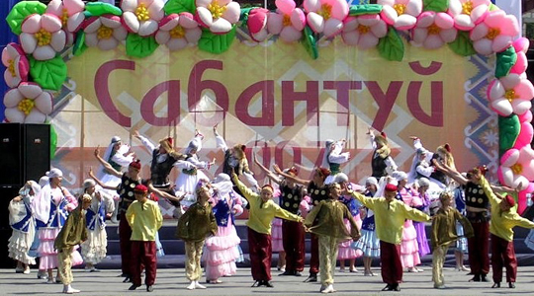
Сабантуй – широко празднуют мусульмане Поволжья

Slide 11
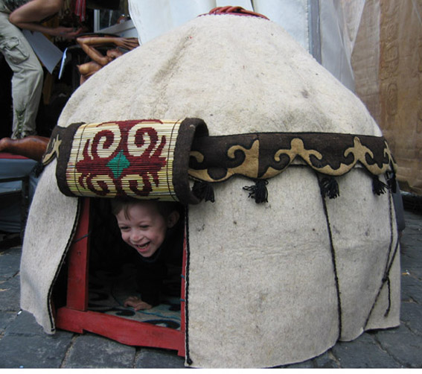
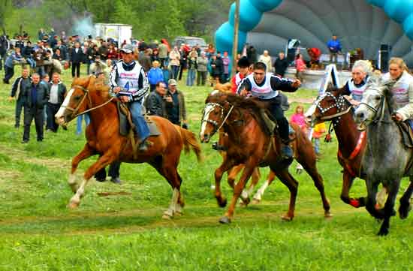
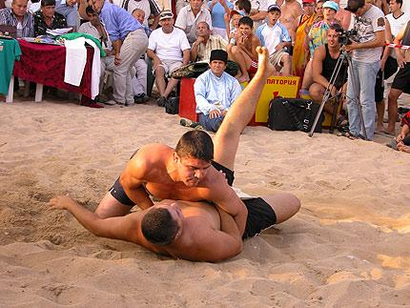
Сабантуй – широко празднуют мусульмане Поволжья
Раньше Сабантуй праздновали в честь начала весенних полевых работ (в конце апреля), теперь же — в честь их окончания (в июне).
Истоки празднования Сабантуя уходят в глубокую древность и связаны с аграрным культом. Первоначальная цель этого обряда заключалась в задабривании духов плодородия с тем, чтобы благоприятствовать хорошему урожаю в новом году .
Сейчас насыщена культурно-спортивная программа сабантуя. Зрители с азартом следят за конными скачками, национальной борьбой куреш. И дети, и взрослые активно участвуют в различных играх и аттракционах.

Slide 12
Науруз — день весеннего равноденствия.

Slide 13
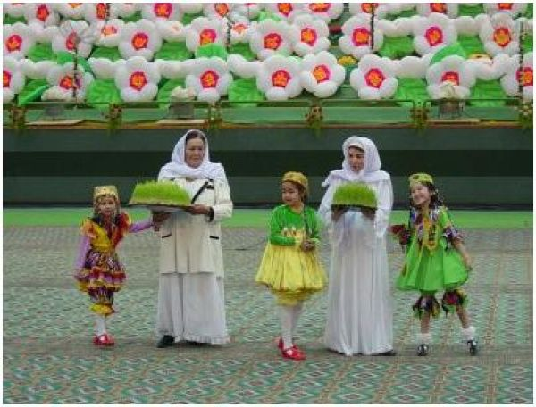
Науруз — день весеннего равноденствия.
Отмечается во многих мусульманских странах, хотя не имеет прямого отношения к исламу.

Slide 14
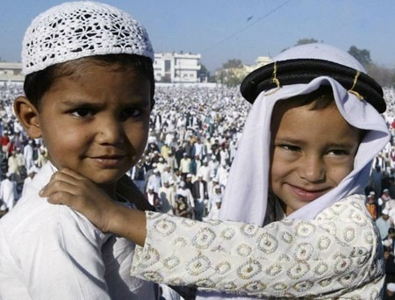
Мы открыли для себя целый мир религиозных праздников ислама. Узнали, как проводятся эти праздники. Все они учат добру, терпению, памяти и уважению к делам и страданиям предков.

